Slide 1
MACHINE LEARNING
4주차 과제
“찾았다이아 ”
“찾았다이아 ”
컴퓨터시스템과 링크반
201445001 공진용
201945091 예지민

Slide 2




MACHINE LEARNING
목차
개요
디자인 구조
프로그램의 전체적 설명
및 활용 방안
프로그램의 인터페이스 화면 관련 설명
소스 블록 설명
실행화면
프로그램의 소스 블록 설명
프로그램 실행화면

Slide 3
MACHINE LEARNING
개요
“
경제적 가치가 있는 광석을 발견했을 시, 경제적 가치를 확실히 확보하기 위해 머신 러닝을 이용해 광석을 구분하고, 광석의 위치 정보를 GPS로 기록합니다.
”

Slide 4
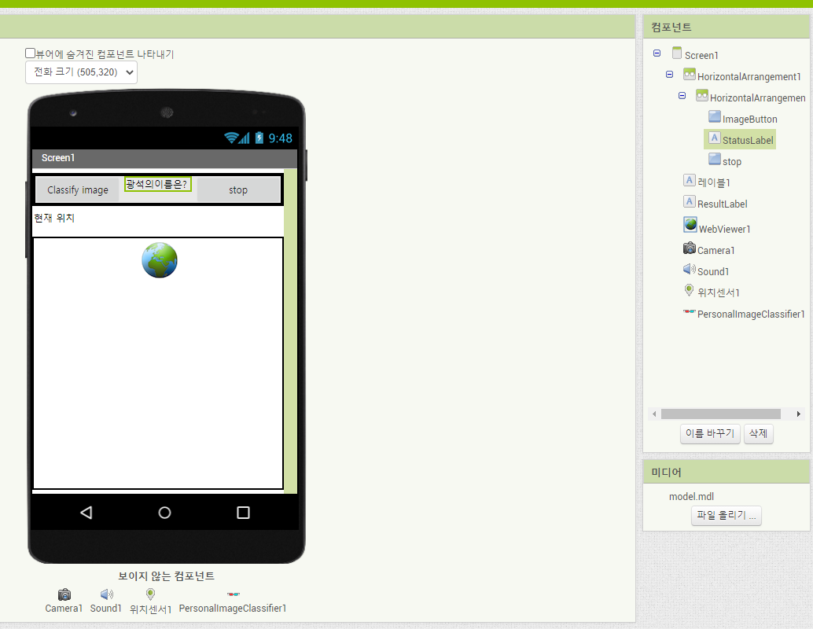
MACHINE LEARNING
디자인 구조
버튼과 Label
위치 센서와 연결된 라벨과
웹뷰, 이미지분류기를 디자인했습니다.

Slide 5
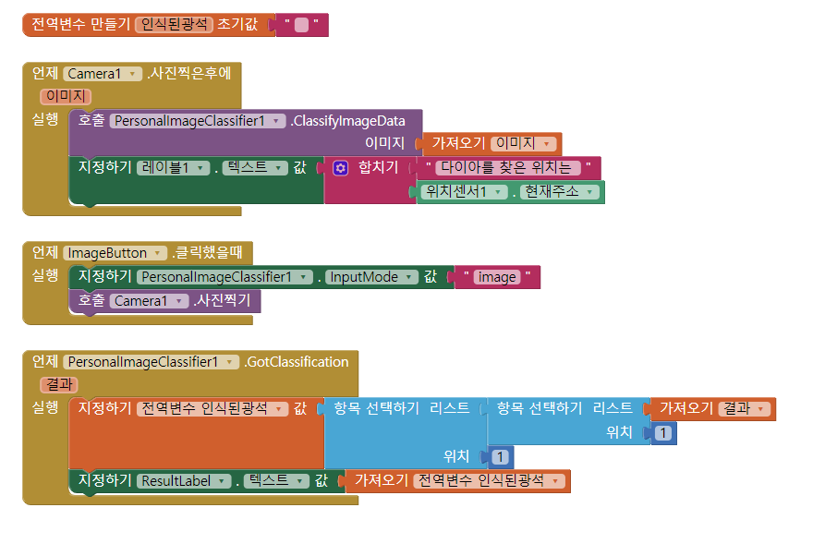
MACHINE LEARNING
소스 블록 설명
1
12
3
인식된 광석 값을 초기화 해주었고
카메라로 사진을 찍을 때 현재 위치 정보를 기록한다.
맨 아래 블록은 이미지 인식의 결과가 신뢰도가 높은 순으로 저장되는 블록이다.

Slide 6
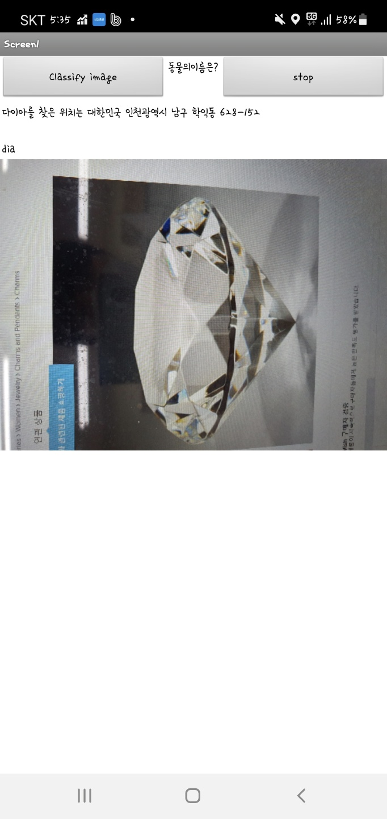
MACHINE LEARNING
실행 화면

